Slide 1

Introduccion
Ayudando a los promotores de salud comunitarios de las VDS a promover la seguridad química en el trabajo
Miércoles 7 febrero, 2018

Slide 2
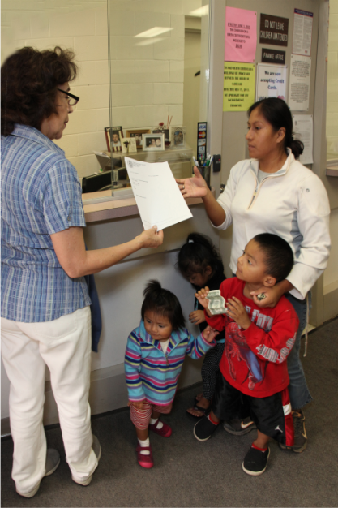
Agenda
Agenda
Presentaciones y logística
Objetivos
Preguntas previas
Presentación
Preguntas a lo largo de la presentación
Preguntas posteriores
Evaluación al final de sesión
Recursos enviados ya
Presentación accesible

Slide 3
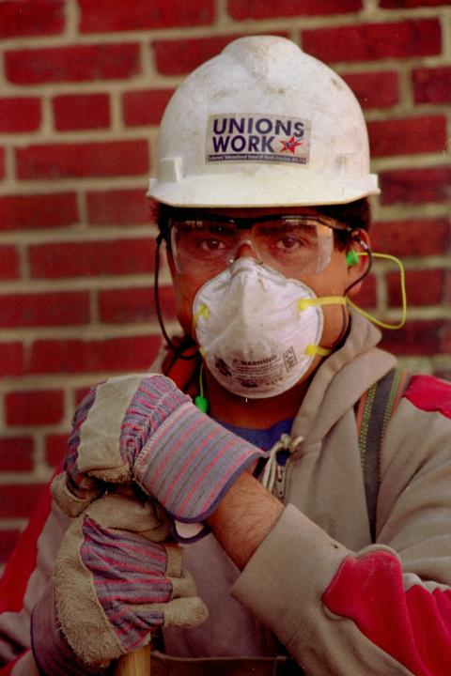
Aprenderemos…
cómo los trabajadores se exponen a los químicos,
prácticas básicas de seguridad, cuando se trabaja con químicos,
como pueden los promotores de salud promover la seguridad química en el trabajo,
estrategias y recursos para entrenar/informar a trabajadores sobre seguridad química en su trabajo.
©Earl Dotter
Notes:
Diga:
Hoy vamos a aprender:
Como los trabajadores se exponen a los químicos
Cuales son los efectos de los químicos en la salud de los trabajadores
Las prácticas básicas de seguridad cuando se trabaja con los químicos
Como los promotores de salud pueden promover la seguridad química en el trabajo
Como entrenar a los trabajadores sobre la seguridad química

Slide 4
Preguntas antes de empezar
?
PRE
Notes:
1. ¿Cuáles de los siguientes elementos NO contribuye a la forma en que un químico afecta a una persona?
Tamaño del cuerpo
Nacionalidad
Edad
Duración de la exposición
2. ¿Se requiere que los trabajadores reciban entrenamiento de seguridad sobre los químicos que se usan en el trabajo en un idioma que entiendan?
Verdadero
Falso
3. ¿Cuál de la siguiente información se incluye en la hoja de datos de seguridad (Safety Data Sheets)?
Medidas de primeros auxilios
Manipulación y almacenamiento
Síntomas de exposición
Instrucciones respecto a la eliminación
Todos los anteriores

Slide 5
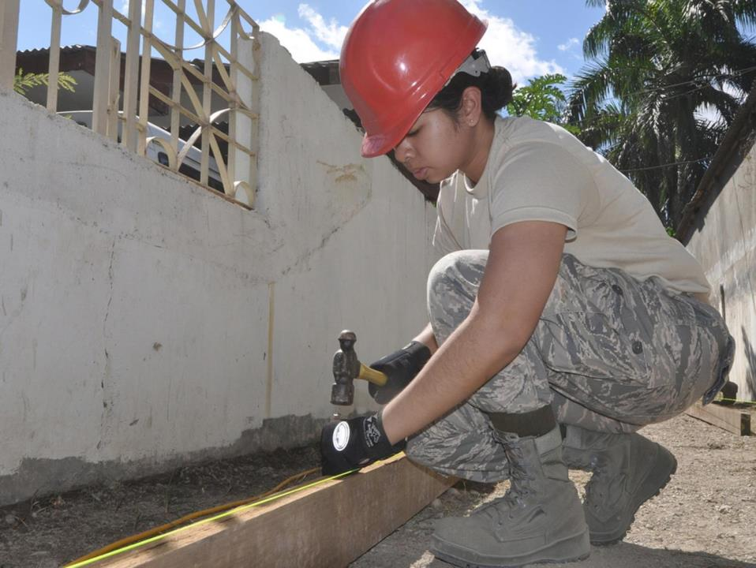
OSHA
Ley de Seguridad y Salud Ocupacional (Ley OSH 1910) de 1970
Construcción
Agricultura
Industria marítima
industria general
Derechos de los Trabajadores
Notes:
Couldn’t find the workers’ rights slides in this format in Spanish

Slide 6

¿Cuáles son las responsabilidades de los empleadores?
La Ley de Seguridad y Salud Ocupacional (OSHA por su sigla en ingles) exige que los empleadores proporcionen un lugar de trabajo seguro y saludable, libre de peligros reconocidos y que cumpla con los estándares de OSHA. Las responsabilidades de los empleadores también incluyen proporcionar capacitación, exámenes médicos y mantenimiento de registros.
Para mas información de OSHA, visite a http://www.osha.gov o llame 1-800-321-OSHA (6742)
Notes:
The Occupational Safety and Health Act requires employers to provide a safe and healthful workplace free of recognized hazards and to follow OSHA standards. Employers' responsibilities also include providing training, medical examinations and recordkeeping.

Slide 7
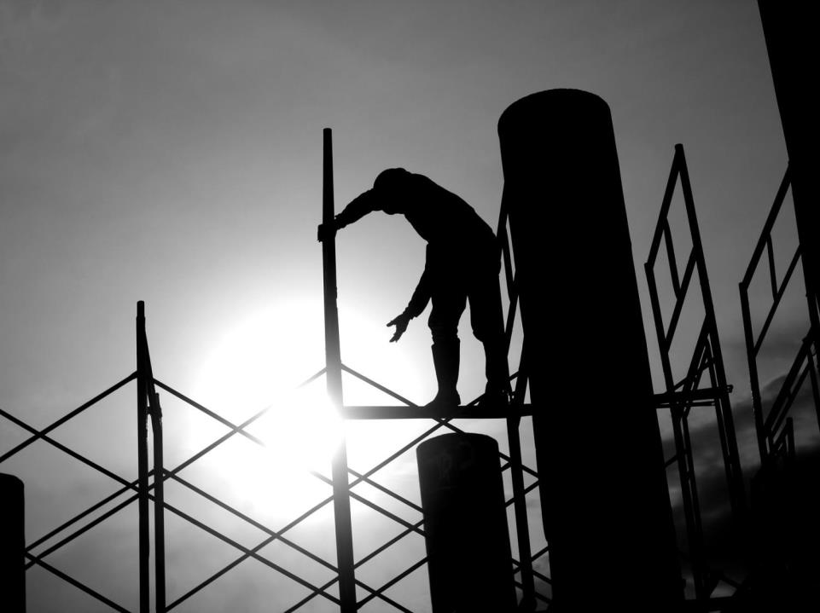
¿Cuáles son las responsabilidades de los trabajadores?
Seguir las reglas de seguridad y salud del empleador y usar o usar todo el equipo requerido
Siga las prácticas de trabajo seguro para su trabajo, según lo indique su empleador
Reportar condiciones peligrosas a un supervisor.
Reportar condiciones peligrosas a OSHA, si los empleadores no las arreglan
Notes:
Seguir las reglas de seguridad y salud del empleador y usar o usar todo el equipo y equipo requerido
Siga las prácticas de trabajo seguro para su trabajo, según lo indique su empleador
Reportar condiciones peligrosas a un supervisor.
Reportar condiciones peligrosas a OSHA, si los empleadores no las arreglan

Slide 8
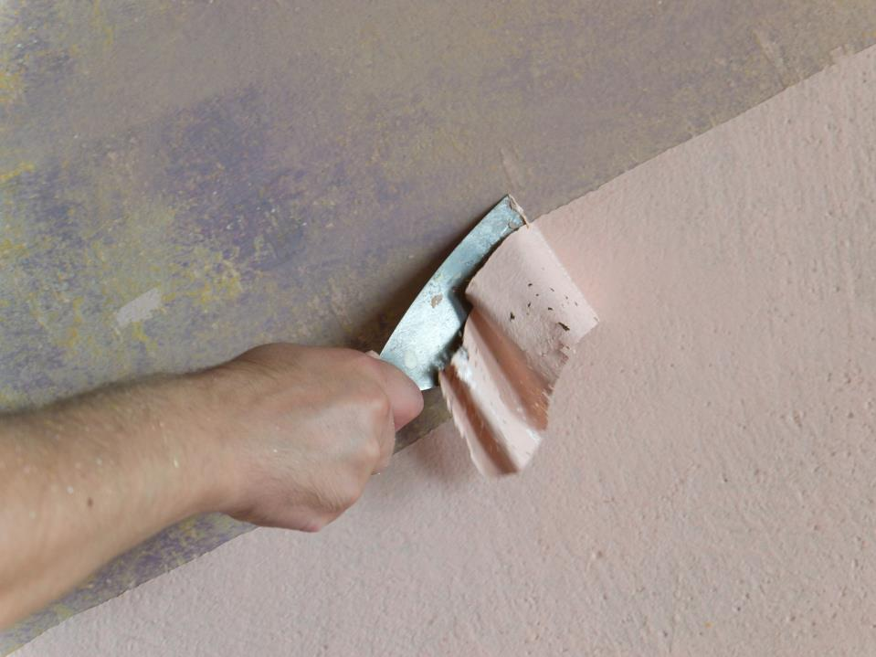
Un Caso…
Notes:
José y su equipo de pintores llegaron a su lugar de trabajo, listos para empezar su día. El trabajo requería que quitaran la
pintura de las paredes de un cuarto pequeño con un removedor de pintura. El patrón les dijo que no salieran de ahí hasta
que el trabajo estuviera terminado. No paso mucho tiempo antes de que José comenzara a sentir mareos y náuseas y
luego empezó a vomitar. Enseguida, la cabeza le empezó a dar vueltas, no podía sostenerse de pie y se quedaba
inconsciente por momentos. Al voltear a ver a sus compañeros de trabajo, notó que estaban tirados en el suelo.
Finalmente tuvieron que sacarlos a todos del lugar del trabajo y darles primeros auxilios para revivirlos. José tuvo suerte.
El removedor de pintura que usaron él y sus compañeros contenía cloruro de metileno o diclorometano, que es
altamente toxico y ha sido la causa de muerte de 13 trabajadores entre los años 2000 y 2011.
Millones de trabajadores están expuestos a diferentes químicos diariamente en sus trabajos. Todo trabajador tiene el
derecho de saber sobre los químicos que utiliza en su trabajo y los promotores de salud comunitarios pueden ser una
fuente muy importante de información y apoyo para los trabajadores. Este seminario virtual mostrará a los promotores de
salud comunitarios como explicar lo que pasa cuando una persona se expone a químicos y como los trabajadores
pueden protegerse a sí mismos.

Slide 9

Peligro
Todos los trabajadores podemos
estar expuestos a diferentes ….
En cualquier momento
Notes:
Todos los trabajadores estamos expuestos a diferentes peligros en algun momento.

Slide 10
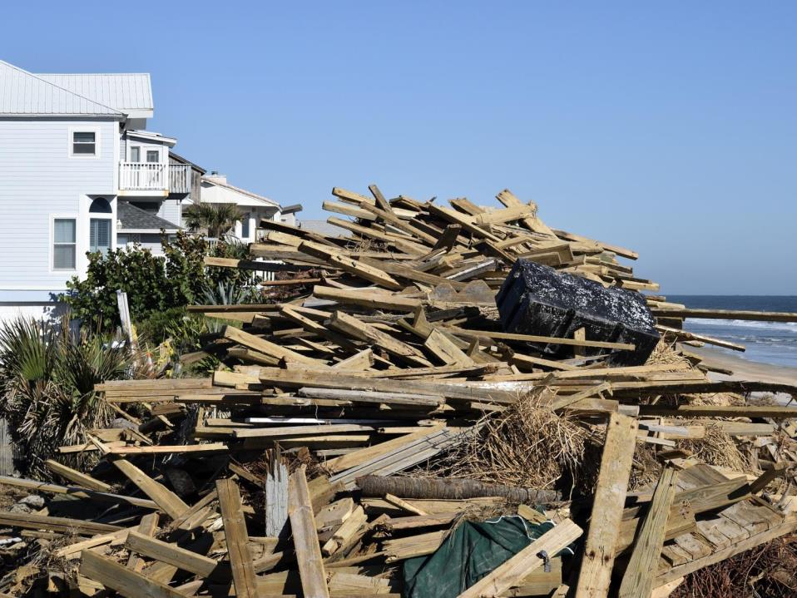
escombros y superficies de trabajo inestables
Notes:
Quitar escombros de manera segura.
Los escombros y los arboles caídos pueden esconder líneas eléctricas, que llevan consigo el peligro de ser electrocutado. Los arboles caídos y el uso inadecuado de sierras eléctricas para cortarlos presentan peligros adicionales. Se debe proceder con precaución alrededor de los escombros, y usar el equipo de protección adecuado cuando se usen herramientas como esas. Los resbalones, tropiezos y caídas son otro peligro muy común cuando se esta limpiando escombros. Fíjese por donde pisa, especialmente en superficies desiguales y resbalosas.

Slide 11
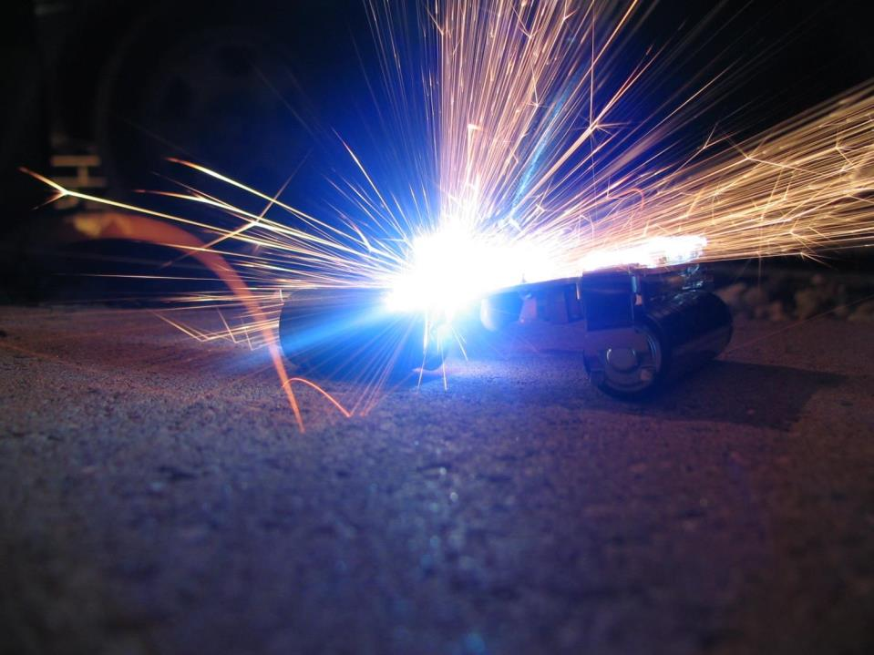
Eléctricos
Notes:
Si el agua ha estado presente en cualquier lugar cercano a los circuitos eléctricos y el equipo eléctrico, se debe cortar la corriente en el medidor o el generador principal. Nunca se debe entrar en áreas inundadas o tocar el equipo eléctrico si el piso esta mojado. Es importante asumir que las líneas caídas tendrán corriente y no hay que acercarse a ellas (10 pies). La reparación de líneas caídas es una tarea que debe dejarse a los trabajadores entrenados de la compañía de electricidad.

Slide 12
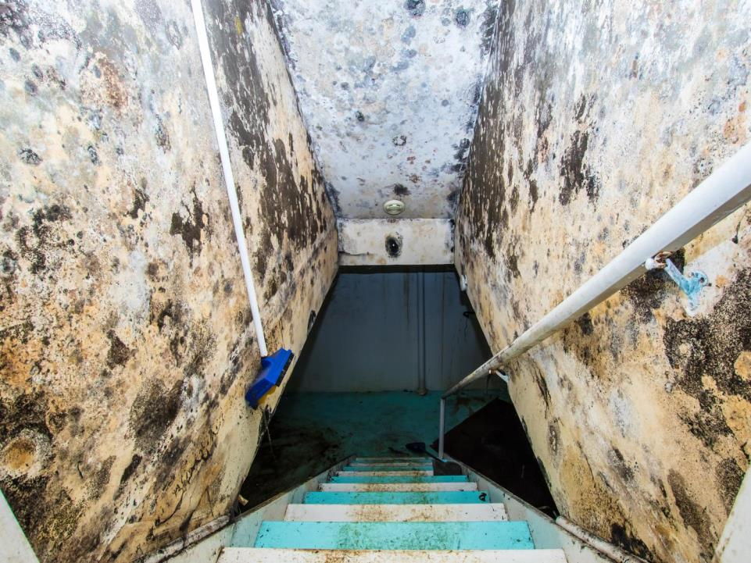
Moho
Moho
Notes:
There is a rush to clean up and dry building as quickly as possible after the storm or flood ends- within 24 to 48 hours if possible. Mold is an important concern. It can cause respiratory illness, eye irritation, and skin rash – often appears after flooding.
Air out house by opening doors and windows. Use fans to dry wet areas.
Throw away anything that you can’t clean or dry quickly (such as mattresses, carpeting, carpet padding, rugs, upholstered furniture, cosmetics, stuffed animals, baby toys, pillows, foam-rubber items, books, wall coverings, and paper products).
Remove and discard drywall and insulation that has been contaminated with sewage or flood waters.
Thoroughly clean all wet items and surfaces with hot water and laundry or dish detergent. For example, you’ll want to clean any flooring, concrete, molding, wood and metal furniture, countertops, appliances, sinks, and other plumbing fixtures.
Fix any leaks in roofs, walls, or plumbing as soon as you can.
Clean up mold with a mix of bleach and water
Never use bleach in a closed space. Open windows and doors first.
Do not mix bleach with other cleaning products that contain ammonia.
Wear personal protective equipment. Wear an N-95 respirator at a minimum, goggles, and protective gloves.

Slide 13
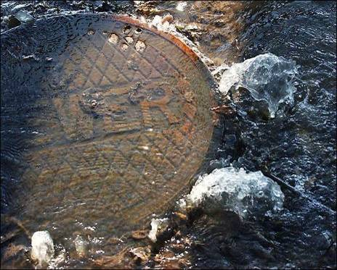
Aguas insalubres
Aguas insalubres, saneamiento inadecuado
Notes:
Brotes de enfermedades infecciosas y enfermedades respiratorias pueden darse cuando los sistemas de agua y de drenaje no funcionan o se mezclan. Y la higiene personal es difícil de realizar como resultado de un desastre.
Sea cuidadoso con el agua estancada –contiene bacterias peligrosas del drenaje y de los desechos agrícolas e industriales. Aun que el contacto de esas aguas con la piel no representa un peligro de salud en si mismo, comer o beber cualquier cosa que este contaminada con esa agua de la inundación, puede causar enfermedades.
Heridas abiertas que se exponen a aguas de inundación es necesario que se laven con agua y jabón y se apliquen antibióticos para prevenir una infección.

Slide 14
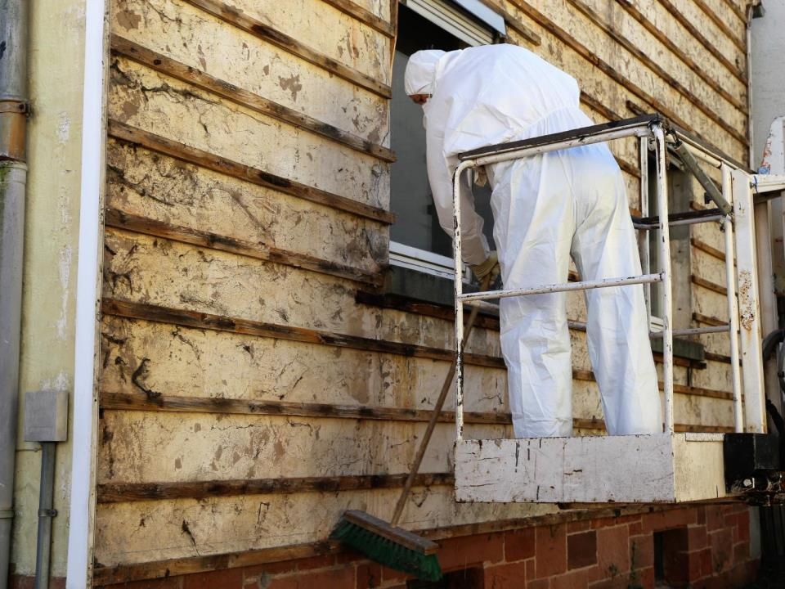
Contaminantes quimicos y del aire
Contaminantes químicos y del aire (plomo, asbestos, sílice)
Notes:
Otros químicos peligrosos pueden estar presentes, como el plomo, los asbestos y el sílice. Algunos de estos químicos se vuelven mas peligrosos cuando se les manipula. Es importante utilizar el Equipo de Protección Personal adecuado y siempre estar consiente del medio ambiente que le rodea, para prevenir exposiciones innecesarias.
Los trabajadores/Empleadores deben conocer que tipo de peligros son a los que se exponen para confirmar que el respirador de protección correcto que se necesita usar para ese tipo especifico de contaminantes.

Slide 15
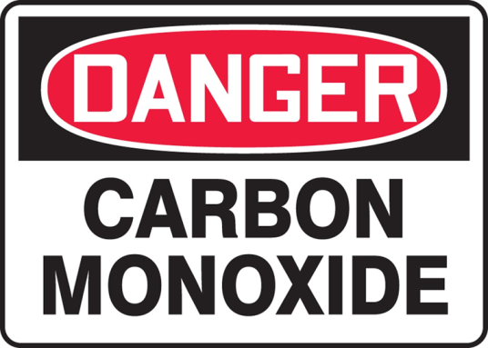
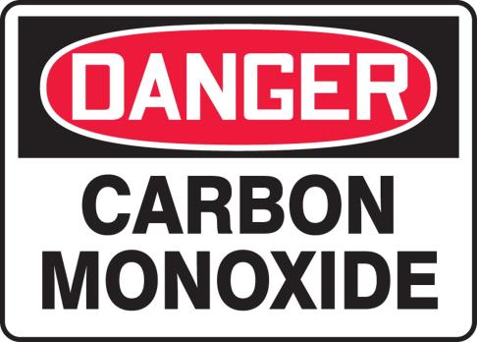
Monoxido de Carbono
PELIGRO
MONOXIDO DE CARBONO
Notes:
Envenenamiento por Monóxido de Carbono
No usar generadores, lavadores a presión u otro tipo de aparatos que trabajen con gas natural, gas propano o gasolina dentro de un edificio e incluso afuera y cerca de una ventana o puerta abierta. El monóxido de carbono es un gas que no tiene olor ni color que emana de ese tipo de combustibles y que puede causar una enfermedad y muerte repentina. Cuando se usan estos aparatos dentro de una casa o edificio el monóxido se acumula y puede intoxicar a las personas y animales que están dentro.

Slide 16
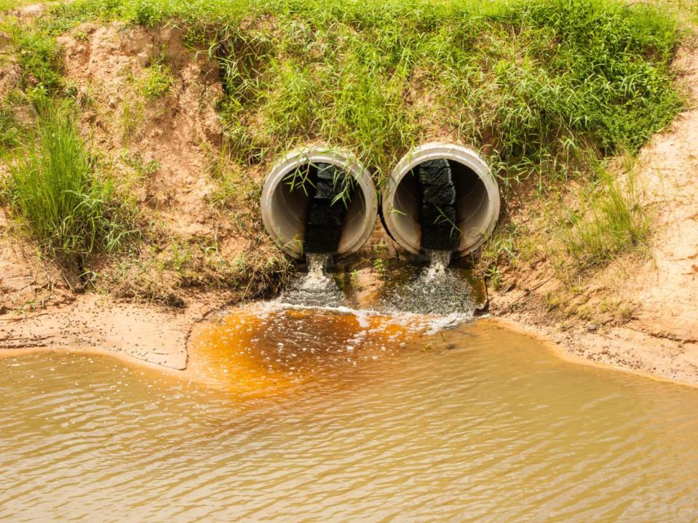
Contaminacion industrial
Contaminación industrial
Notes:
La contaminación industrial es un peligro potencial y siempre presente durante y después de un desastre natural.

Slide 17
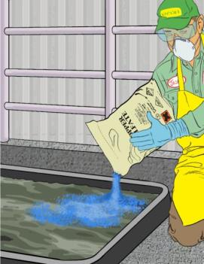
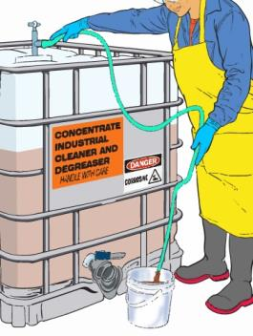
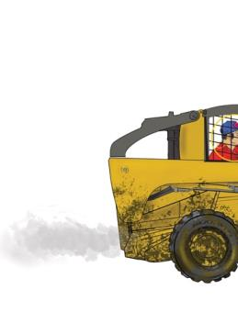
Peligros químicos y formas
Sólido
Líquido
Gas
Notes:
Pregunte:
Ahora quiero que cada uno tome 10 segundos y piense en la palabra químico. ¿Que es un químico para usted?
Explique:
Para que estemos seguros alrededor de los químicos, vamos a hablar de que son los químicos y como pueden ser peligrosos
Diga:
Los químicos pueden ser naturales, como el agua y el aire, o hechos por el hombre, como por ejemplo el jabón, la crema para manos, y el cloro,. Los químicos pueden ser útiles pero todos los químicos pueden ser peligrosos.
Los químicos están hechos de un solo ingrediente o de una mezcla de varios ingredientes.
Los químicos pueden estar en varias formas: sólidos, líquidos o gaseosos. Los sólidos pueden ser de diferentes tipos como polvos . Y los gases pueden ser de diferentes tipos como el humo o el vapor.

Slide 18
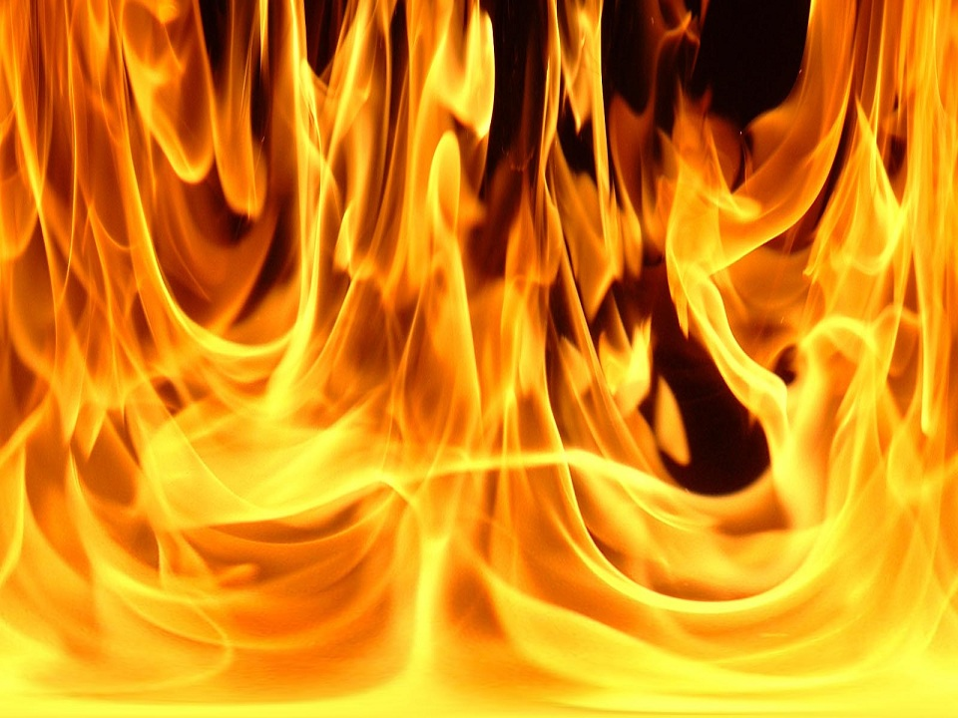
Peligro Físico
Peligro Físico
Notes:
Diga:
Los químicos pueden ser un riesgo físico. Por ejemplo, los químicos pueden causar incendios, explosiones, o ser corrosivos.

Slide 19


Peligro a la Salud
Peligro a la Salud
Notes:
Diga:
Los químicos pueden ser un riesgo para la salud. Por ejemplo, los químicos pueden herir o lesionar a las personas y causar enfermedades

Slide 20

¿Saben de alguna persona que se haya herido o enfermado por estar trabajando con químicos?
Notes:
Chat box question
Pregunte:
¿Saben de alguna persona que se haya herido o enfermado por estar trabajando con químicos?

Slide 21
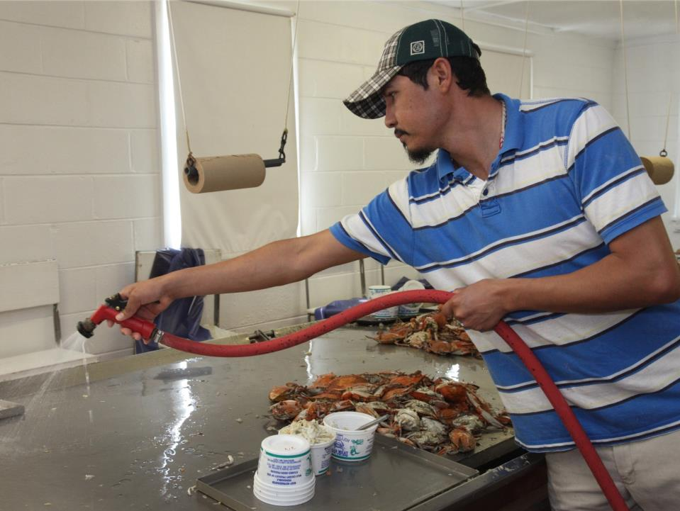
expuestos a los químicos
Cada día miles de trabajadores están expuestos a los químicos en el lugar de trabajo
©Earl Dotter
Notes:
Diga:
Cada día miles de trabajadores están expuestos a químicos en el lugar de trabajo.
Todos los químicos bajo ciertas circunstancias pueden ser tóxicos. Tóxico significa que el químico tiene la habilidad de causar daño, enfermedad o muerte.
Diga:
Los químicos no pueden causar daño a menos que la persona este expuesta o en contacto con ellos. Hay muchos factores que pueden influir en si nos enfermamos o resultamos heridos. Hablaremos de ello en un minuto. Pero primero hablemos de los diversos tipos de efectos en la salud.

Slide 22
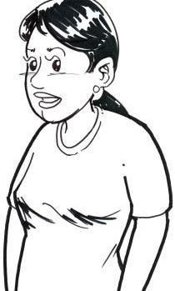
Rutas de exposición
Rutas de exposición
la naríz
la piel y los ojos
la boca
Notes:
Diga:
La manera como el químico entra al cuerpo es un factor importante que determina qué tanto daño puede causar. Los químicos entran al cuerpo al tragarlos o ingerirlos, al absorberlos por la piel y los ojos, y al respirarlos por la nariz y boca.
Por ejemplo, si tiene una cucharada de cloro y le cae en la piel, usted va a sentir picazón , de pronto la piel va a cambiar de color, y con los días se cae. Ahora , si se toma la misma cucharada de cloro, el efecto va a ser más dañino porque va a producir molestias e irritación del estomago incluso vómito.
A veces no puede ver o ni siquiera sentir cuando un químico está entrando a su cuerpo a través de su piel. Su piel es como una esponja para ciertos tipos de químicos.
Pregunte:
Ahora pensemos en qué otras cosas pueden influir en la gravedad de los daños que causan los químicos
Diga:
Otro factor es el tipo de químico , porque algunos químicos son más tóxicos que otros. Por ejemplo, el agua no tiene la misma toxicidad que el cloro.

Slide 23



Relación Dosis-Respuest
Relación Dosis-Respuesta
Notes:
Pregunte:
Pensemos en la cerveza. ¿Qué pasa cuando bebe despacio una cerveza durante una hora? ¿Qué pasa si se toma dos cervezas en una hora? ¿Qué pasa si bebe tres cervezas en una hora?
Diga:
El efecto de la cerveza variará dependiendo de la cantidad que beba. Pero el tiempo también hace la diferencia. Beber tres cervezas en una hora va a afectar el cuerpo de manera diferente que si bebe tres cervezas en tres horas. Tomar mucha cerveza durante un corto tiempo significa que el cuerpo no puede deshacerse del químico tal como lo necesita.

Slide 24
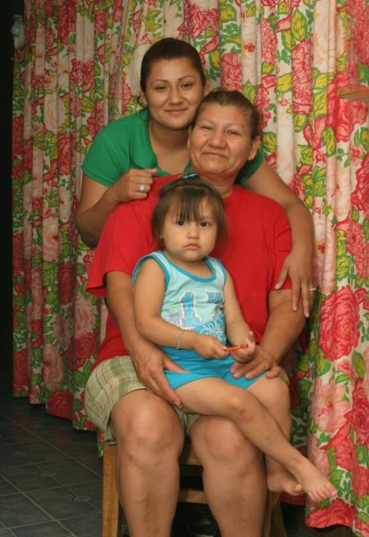
Otros factores que influyen
Otros factores que influyen en el daño que causan los químicos
Tipo de químico
Duración de exposición
Sexo
Edad
Condición de salud
Interacción con otros químicos
Photo © earldotter.com
Notes:
Diga:
También hay más factores con relación a las características de las personas que influyen en qué tanto daño pueden causar los químicos, como por ejemplo el género (si es hombre o mujer), la edad y el estado de salud. La gente más joven, mas adulta o enferma es mas susceptible de ser dañada que adultos sanos.

Slide 25
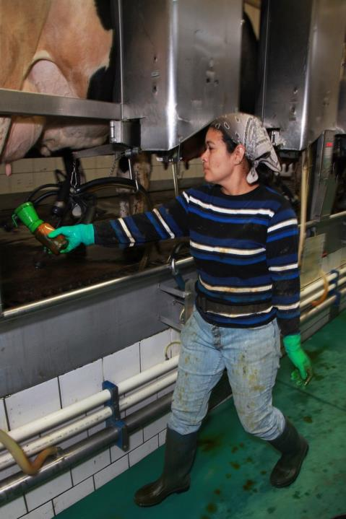
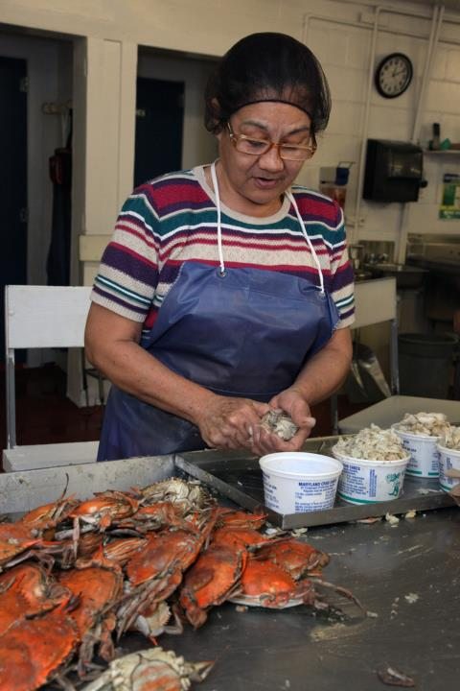
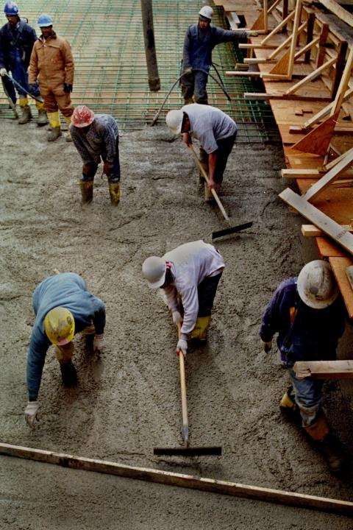
Personas en el trabajo
Notes:
(por ejemplo, trabajadores agrícolas, porteros, limpieza de habitaciones, trabajadores de restaurantes)
Poner la foto del poster inicial. Y las que enviara Leslie

Slide 26
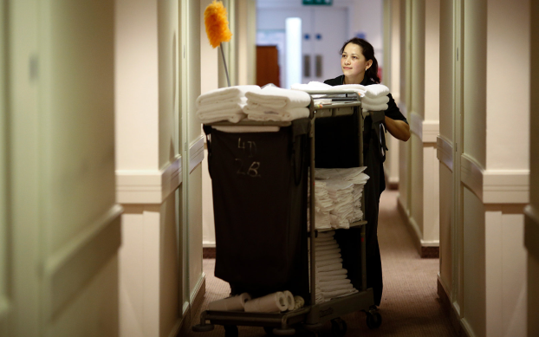
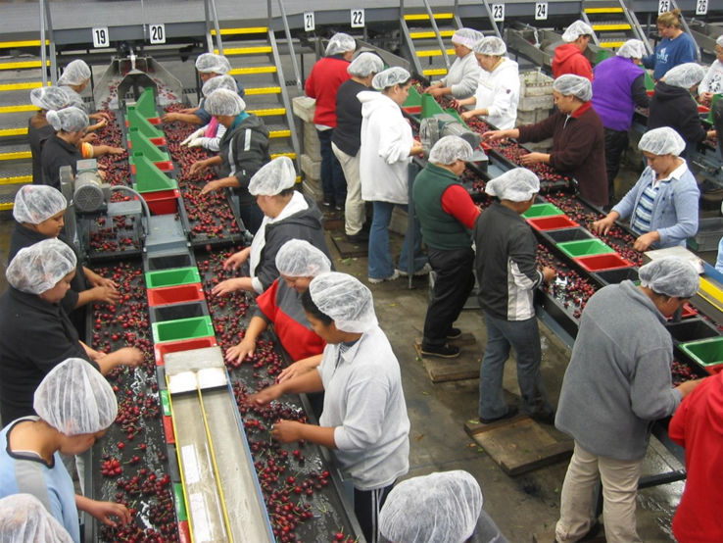
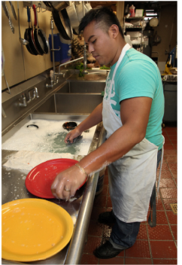
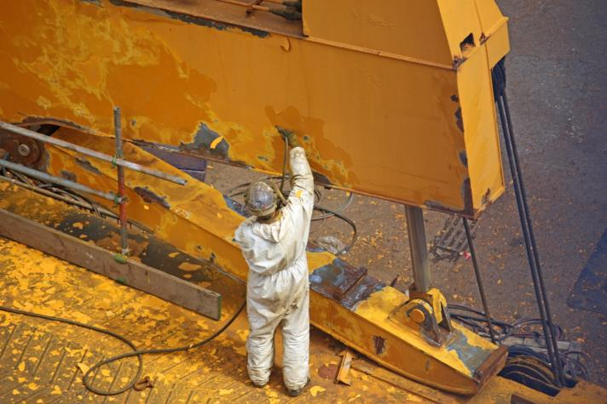
Mas trabajadores

Slide 27
Equipo de Protección Personal (PPE)
Casco de Seguridad
Guantes
Respirador o protección respiratoria
Lentes de seguridad con protección lateral
Botas con punta de acero

Slide 28

Amoníaco
Amoníaco
Notes:
Pregunte:
Ahora hablemos del amoníaco, un químico muy común usado para limpiar. Ahora piensen como puede entrar el amoníaco a su cuerpo.

Slide 29





Rutas de exposicion por el cuerpo
Notes:
Diga:
Vamos a marcar las partes del cuerpo por donde entra el amoniaco.
El amoniaco puede entrar a través los ojos, la nariz, la boca y la piel a través (de las manos, los brazos, la cara, el cuello y la cabeza) y también por contacto indirecto a través de la ropa contaminada, guantes y gorras.]
Pregunte:
¿Qué pasa si la amoníaco llega a su piel o a sus ojos? ¿Cuáles son los daños a la salud?
Diga:
Algunos daños a su salud incluyen irritación de la piel, tos, dificultad para respirar, e irritación de los ojos. A largo plazo, la exposición al amoniaco puede causar problemas de ceguera, quemaduras y hasta la muerte.
Pregunte:
Ahora pensemos ¿Cómo pueden protegerse los trabajadores para que el amoniaco no entre a su cuerpo?

Slide 30

¿Cómo pueden los trabajadores protegerse de la exposición al amoníaco?
Notes:
Dejar un

Slide 31





Equipo de protección personal para amoníaco (PPE por su sigla en Inglés)
Ley OSH - Equipo de protección personal
No.de serie: 1910 Subparte I
Notes:
Diga:
El equipo de protección personal (PPE por sus siglas en inglés) y la ropa adecuada que pueden ayudar a los trabajadores a evitar el contacto con la amoniaco son las gafas o lentes de seguridad , guantes y ropa de protección adecuada
Si la ventilacion es insuficiente; Use protección para respirar, careta de plástico para protección del rostro
From lesson 4:
En los Estados Unidos, los empleadores estan obligados a pagar por y a proporcionar a los trabajadores el equipo de proteccion personal para ayudar a proteger al trabajador y evitarle exponerse a los riesgos en el lughar de trabajo. Generalmente los empleadores no estan obligados a proporcionar vestimenta protectora, tales como botas con punta de acero y overoles
In the United States, employers are required to pay for and provide workers with personal protective equipment to help protect workers from being injured or exposed. Generally employers are not required to provide protective clothing such as steel-toed boots and coveralls.

Slide 32
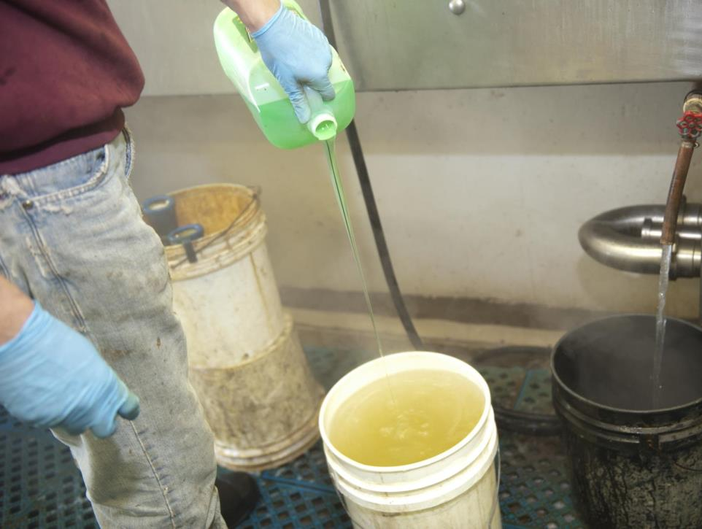
Quimicas
©NFMC
Notes:
Diga:
Hablemos a cerca de los quimicos que se usan para desinfectar y limpiar
Pregunte:
¿Cómo entran al cuerpo los detergentes y desinfectantes?
Diga:
Los trabajadores se exponen a los detergentes y desinfectantes al mezclarlos, prepararlos o usarlos. Estos químicos vienen en muchas formas. Pueden entrar al cuerpo por la piel , nariz y boca. Los daños a la salud de esos químicos incluyen irritación de los ojos, la piel, pulmones, garganta y nariz. Pueden ser mortales si se ingieren o tragan
Pregunte:
¿Cómo puede evitar que entren a su cuerpo los detergentes y desinfectantes?

Slide 33



Equipo de protección personal para detergentes
Notes:
Diga:
El equipo de protección personal recomendado son protección de ojos, guantes de hule y botas de hule. Cierta ropa como mangas largas y overoles tambien pueden proteger a los trabajadores
Diga:
Acabamos de hablar de dos quimicos y el equipo de proteccción personal recomendado. Cada quimico es diferente y el equipo de proteccion personal recomendado y requerido siempre esta incluido en la hoja de datos de seguridad. Mas adelante hablaremos de la hoja de datos de seguridad, pero es importante saber con cual quimico esta trabajando y como se puede proteger.

Slide 34
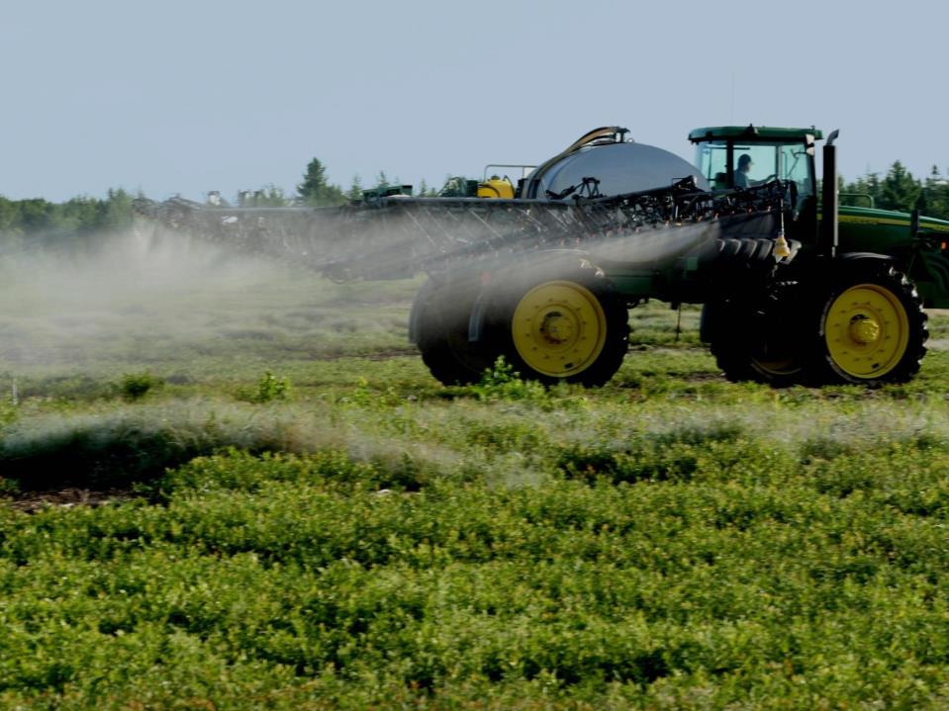
Otras exposiciones comunes son….
deriva de los campos agrícolas –(residuos de pesticidas)
aplicar químicos (pesticidas) sin equipo de protección
trabajar o jugar en áreas que has sido tratadas con químicos
tomar agua contaminada
ingestión accidental (residuos de pesticidas en la comida)
agarrar o lavar ropa con residuos de químicos
tocar la boca o las manos después de manejar químico
comer o fumar después de aplicar químicos
¿Como pueden aprender a saber de los riesgos de los químicos en su lugar de trabajo?
Notes:
Diga:
Otra exposición química común para trabajadores en agricultura, viveros, o diseño de jardines son los pesticidas. Los pesticidas son químicos que se usan para eliminar plagas, incluyendo maleza, insectos, garrapatas, moscas, y ratas.
Say:
Another common exposure for workers in agriculture, nurseries or landscaping is pesticides

Slide 35
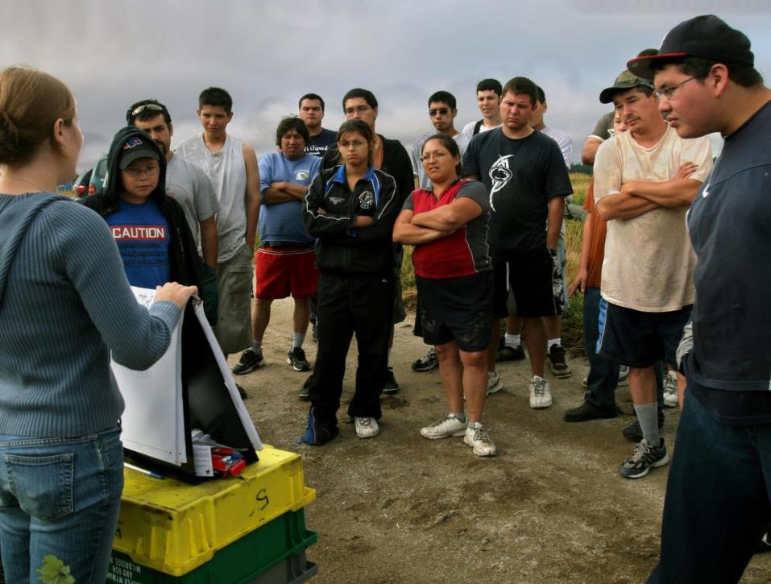
El standard de comunicación de riesgos
El standard de comunicación de riesgos # 29 es una ley .
“HazCom” o el standard del “derecho a saber.”
…los trabajadores tienen el “derecho a saber”, sobre los riesgos químicos en su lugar de trabajo… en su idioma…
© www.earldotter.com
Notes:
Primero, los trabajadores pueden aprender sobre los químicos que se usan en el trabajo a través de entrenamientos. La ley dice que los trabajadores deben recibir entrenamiento, como esta clase o capacitación en el idioma que ellos entienden. El entrenamiento debe incluir la siguiente información:
los químicos usados y generados en el lugar de trabajo
Cual equipo de protección personal debe usar cuando esta trabajando con químicos
Qué hacer en caso de una emergencia.

Slide 36
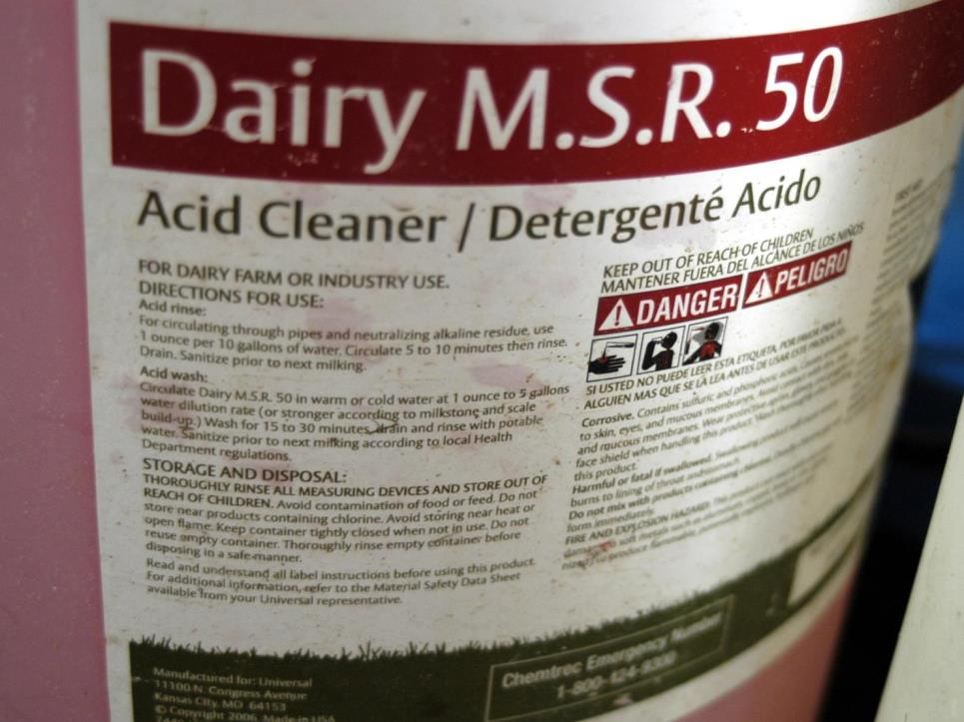
Detergente Acido
Notes:
Diga:
Segundo, los trabajadores pueden aprender acerca del químico por la etiqueta en el recipiente o en el paquete del producto.
Explique:
La etiqueta tiene 6 partes:
El nombre del químico
Una palabra de alerta- Peligro es para riesgos severos y Cuidado es para riesgos menos severos
Una frase que describa el riesgo como inflamable o corrosivo.
Un símbolo que describe el peligro, como la calavera y huesos cruzados
Un enunciado que indica qué hacer para prevenir la exposición como por ejemplo “usar guantes”, qué hacer en caso de un derrame accidental o de una exposición, y cómo almacenar y desechar el químico de manera segura.
El nombre de la compañía y cómo contactarla.
Diga:
Tercero, los trabajadores pueden aprender sobre los riesgos de los químicos a través de la “Hoja de Datos de Seguridad”. Antes se llamaba “Hoja de Datos de Seguridad de los Materiales” (MSDS en inglés).

Slide 37
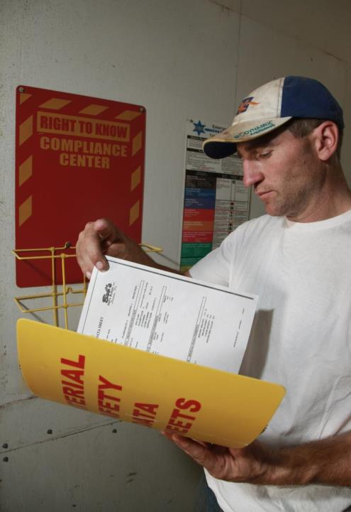
Hoja de Datos de Seguridad
Hoja de Datos de Seguridad
(“Safety Data Sheet” o SDS en ingles)
©Earl Dotter- NFMC
Notes:
Diga:
La hoja de datos de seguridad es una forma que incluye información más detallada que la etiqueta sobre el químico.
La ley requiere que los empleadores o jefes en el lugar de trabajo informen a sus trabajadores acerca del lugar donde se guardan las La hoja de datos de seguridad. Sugerimos que los lugares de trabajo tengan Hojas de Datos de Seguridad en español, aunque esto no es requerido por ley.

Slide 38
¿Qué información nos da la hoja de datos de seguridad?
Información básica del químico
Riesgos y síntomas de exposición
Medidas de protección generales
Primeros auxilios específicos para la sustancia
Controles ambientales
Equipo de protección personal
Notes:
Medidas de primeros auxilios
Manipulación y almacenamiento
Síntomas de exposición
Instrucciones respecto a la eliminación
Todos los anteriores

Slide 39
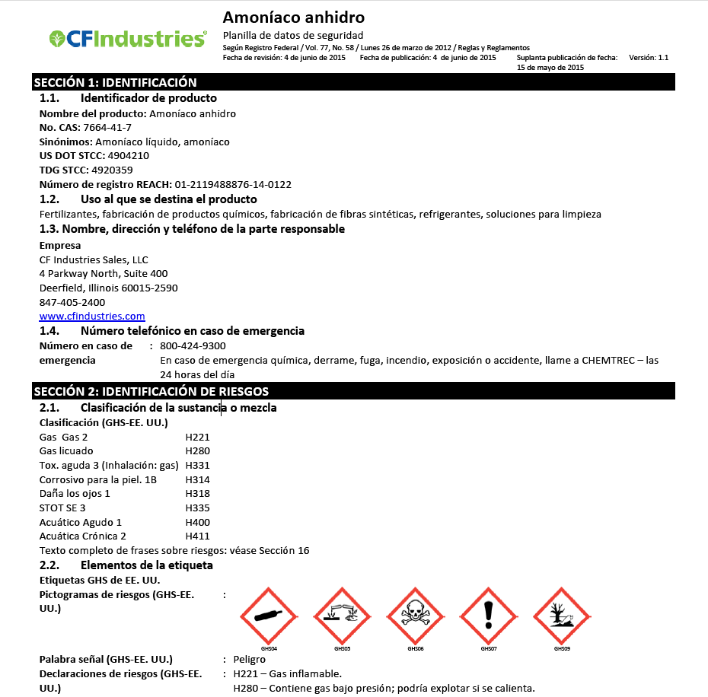


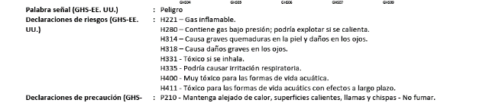
Amomaico anhidro 1
Notes:
Diga:
Esta es una hoja de datos de seguridad . La hoja de datos de seguridad contiene información detallada. Incluye la información que está en la etiqueta y otra información importante tal como los efectos a la salud inmediatos y a largo plazo, las medidas de primeros auxilios, qué hacer en caso de un derrame o emisiones accidentales, el equipo de protección personal, entre otros.
Se requiere que la hoja de datos de seguridad esté disponible en el idioma que hablan los trabajadores
Diga:
Esta es la Hoja de Datos de Seguridad del amoniaco. Se utiliza en fertilizantes, soluciones para limpieza, refrigerantes y fabricación de productos químicos.

Slide 40
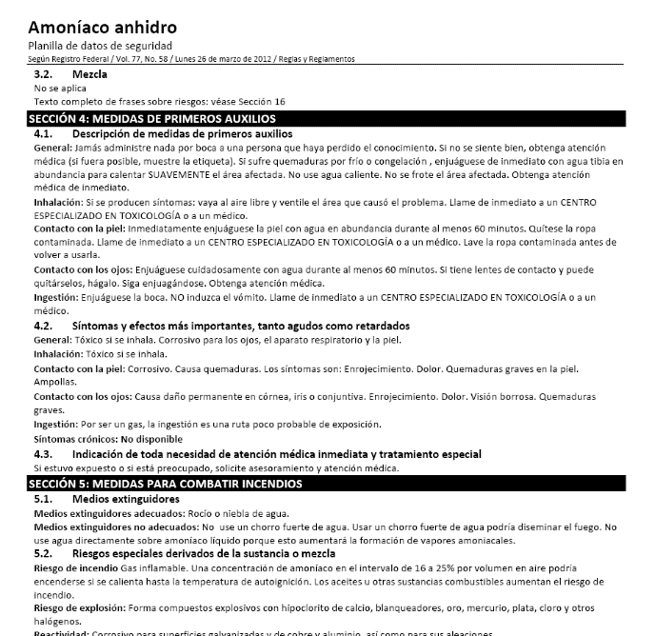
Amonaico anhidro 2
Notes:
Diga:
En la sección 4 de la hoja de seguridad encontramos las medidas de primeros auxilios:
En este caso se recomienda que si hay contacto con los ojos se enjuague con agua por 60 minutos , si puede remueva los lentes de contacto y obtenga atencioó médica

Slide 41
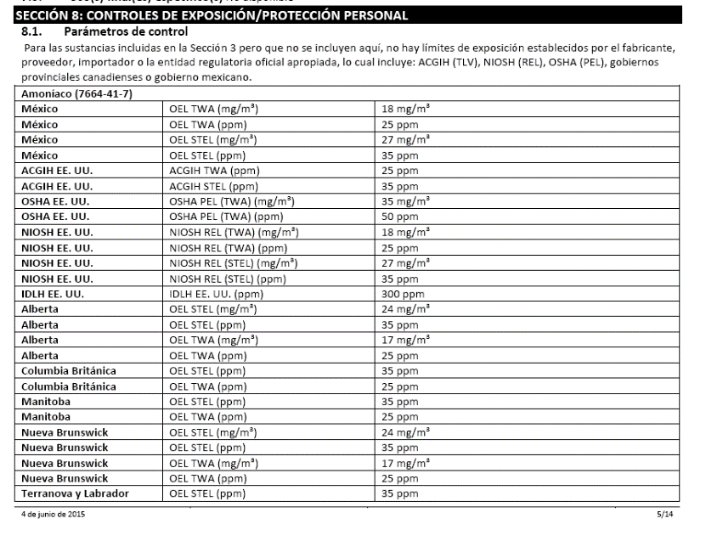
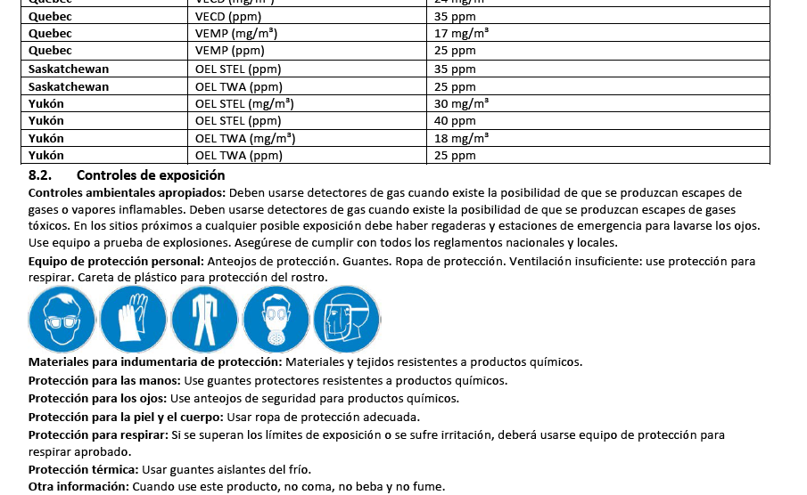
Amonaico anhidro 3
Notes:
Jillian: I think we can use this question in the chat box. In order to do that we would have to hold the animation until they answer the question.
Pregunte:
¿Alguien puede encontrar dónde dice qué tipo de PPE usar para este producto? ¿Qué tipo de PPE se requiere al usar este producto?
[Las respuestas pueden incluir:Equipo de proteccion personal incluye: anteojos de protección, guantes, ropa de protección,
Si la ventilacion es insuficiente: Use protección para respirar, careta de plástico para protección del rostro]

Slide 42
Emergencias
Notes:
Diga:
Además de conocer los riesgos de los químicos y qué PPE se debe usar, es importante saber qué hacer en caso de emergencia.
Pregunte:
Ahora pensemos en que es lo que debe hacer en caso de emergencia en su sitio de trabajo
**Important to reiterate that we need to train workers to know what to do in case of emergency. Does the worker know the address of their workplace? Etc.

Slide 43
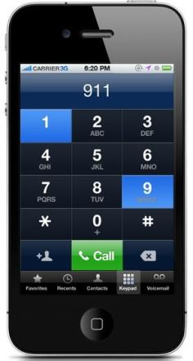
Marque 911
Dirección del lugar de trabajo.
Condiciones del trabajador herido o lesionado.
Nombre del químico y/o lo que sabe del accidente/exposición, buscar etiqueta o SDS
Dar primeros auxilios indicados en eqtiqueta o SDS
Notes:
Diga:
En los Estados Unidos, sin importar dónde se encuentre, puede marcar el 911 y alguien lo ayudará con su emergencia y enviará una ambulancia o un camión de los bomberos.
Es muy importante que mantenga la tranquilidad. Necesitará decirles la ubicación de la víctima. Por lo general será la dirección del lugar de trabajo. Dígales la condición de la víctima, si se desmayó o no está respirando, etc. Trate de decirles qué químico dañó a la persona.
Siempre llame al 911 de inmediato si la persona está inconsciente, tiene problemas para respirar, si está sangrando de manera excesiva o abundante, o si está atrapada.
Diga:
La hoja de datos de seguridad indica qué tipo de primeros auxilios son necesarios en caso de una emergencia por un químico.
Busque ayuda en caso de incendio, aísle el área, apague el equipo, evacúe el área si es posible, y no vuelva a entrar a ningún edificio una vez evacuado.
Reporte cualquier daño o exposición excesiva a su supervisor tan pronto como sea posible.
Diga:
También cuando se trabaja como promotor de salud algunos de ustedes visitan diferentes lugares por lo cual es muy importante tener disponible o a la mano la dirección del lugar en caso de emergencia y tengan que dar la dirección.

Slide 44
¿Qué podrían haber hecho José y los otros pintores para protegerse?

Slide 45
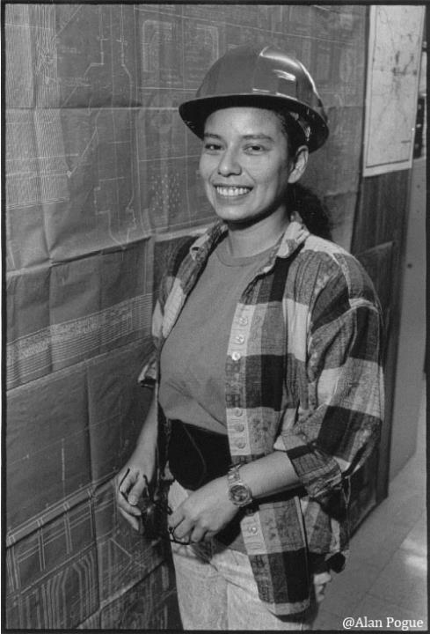
El papel de CHWs
El papel de CHWs en la promoción de la seguridad química en el trabajo.
Notes:
Request training
Know which chemicals are being used
Ask about and read the Safety Data Sheets
Use the appropriate Personal Protective Equipment

Slide 46
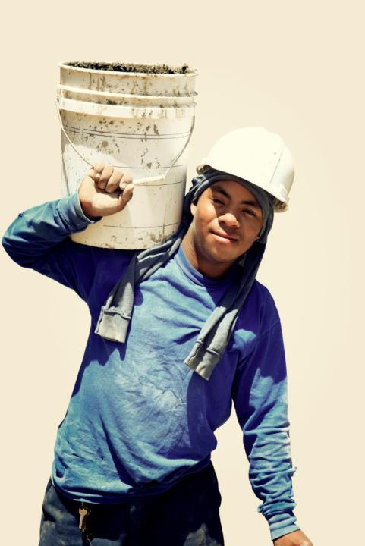
Conocimiento de los derechos de los trabajadores
Conocimiento de los derechos de los trabajadores
Notes:
Your knowledge of workers’ rights can also be a valuable resource for workers.

Slide 47
Los trabajadores….
tienen derecho a trabajar en un lugar que es seguro, saludable, que no haga que los trabajadores se lesionen o enfermen
pueden pedir y recibir información sobre heridas previas, sus expedientes de exámenes médicos, resultados de pruebas hechas sobre peligros, químicos, y entrenamiento
pueden recibir cierto equipo de protección personal DE MANERA GRATUITA
no pueden ser castigados ni corridos por presentar una denuncia ante OSHA o pedir una inspección
deben recibir entrenamientos sobre químicos y otros peligros, y cómo protegerse
los entrenamientos deben ser en un idioma que los trabajadores entiendan
trabajadores inmigrantes o sin estatus legal tienen los mismos derechos
excepciones… OSHA solo puede hacer cumplir la ley en ranchos con 11 o más empleados o en ranchos que proporcionan alojamiento al trabajador
Los trabajadores….

Slide 48
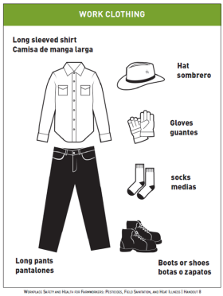
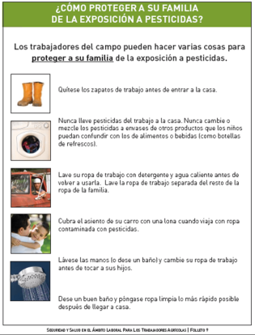
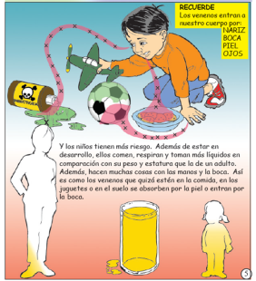
Como entrenar a los trabajadores sobre la seguridad química
Utilizar los recursos disponibles
Localizar los recursos disponibles
Escoger recursos apropiados
Demostraciones
Uso del Equipo de Protección Personal
Como colocar y quitar guantes
Como lavar las manos
Llevar copias de una etiqueta y de la hoja de datos de seguridad
Notes:
Diga:
Como entrenar a los trabajadores sobre la seguridad química
Diga:
Primero: El promotor o promotora debe utilizar una guia, como el manual que estoy utilizando hoy.
El manual incluye la informacion necesaria.
Se debe preparar y debe entender muy bien el manual antes de entrenar.
Segundo: Hay que practicar hasta que se sienta seguro y comodo con el manual. Lealo en voz alta, mida el tiempo
Tercero: Debe planear la capacitacion
Haga una lista de los quimicos que utilizan los trabajadores y escoja uno o dos quimicos.
Consiga copias de la etiqueta y de la hoja de datos de seguridad preferiblemente que sea en español
Comparta el plan de entreamiento con el empleador,
Encuentre un espacio sin ruido y con sillas para hacer la capacitacion
Anuncie a los trabajadores el dia, la hora y el lugar de la junta o capacitacion
Tenga una hoja de asistencia que incluya la fecha el nombre de la capacitacion, el nombre del entrenador y pidale a los trabajadores que escriban el nombre en la hoja para que quede como prueba de que los trabajadores fueron entrenados
Cuarto: Hacer actividades
Cuando se entrenan personas adultas se les debe dar la oportunidad de compartir sus experiencias y conocimientos, se deben hacer preguntas y realizar actividades divertidas para que los trabajadores participen activamente
Por ejemplo nosotros utilizamos la crema de manos para demostrar como los quimicos se absorben por la piel
Normalmente escojemos a dos voluntarios y les pedimos que se pongan la crema en las manos.
Despues de que se frotan la crema esperamos 1 minuto y les preguntamos
¿A dónde se fue la crema ¿Solo desapareció? ¿Fue absorbida a través de la piel?
Diga:
Así es, su piel absorbió la crema. Así es como los químicos entran al cuerpo por la piel.
2. Tambien tenemos un juego donce dividimos el grupo en 2 y les hacemos 12 preguntas relacionadas con quimicos y el equipo que responsa mas preguntas recibe un premio al final
3. Hacer demostraciones como Uso del Equipo de Protección Personal, Como colocar y quitar guantes y como lavar las manos ayudan a clarificar conceptos (especialmente con personas que no leen muy bien)
Si una persona es muy activa y no deja que otros participen , amablemente anime a otros a participar , incluyendo a las personas timidas, haciendoles preguntas que requieren preguntas cortas.
Adapte las actividades cuando sea necesario
Use palabras conocidas por los trabajadores
ComExample activities of how to demonstrate chemical exposure/ how chemicals enter the body
(lotion)
Flour
PPE example- how to use it

Slide 49
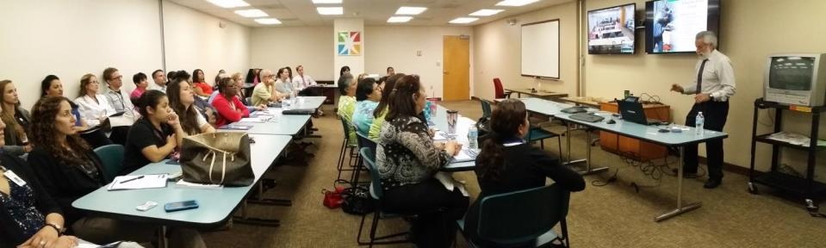
Familiaridad con recursos de salud y seguridad disponibles…
¿Dónde pueden los trabajadores entrenarse?
¿Cuáles son los materiales educativos disponibles?
Notes:
Being familiar with local health and safety resources can help you connect workers to opportunities for training and other resources.

Slide 50
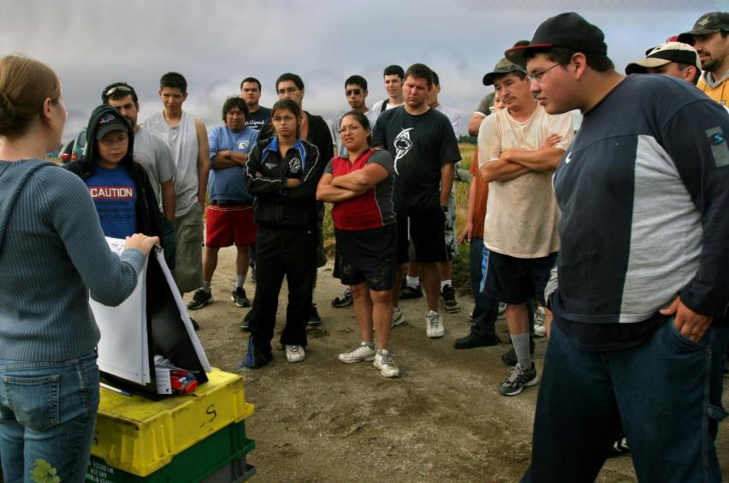
Sepa cómo comunicar el riesgo y adaptar el mensaje para cada paciente
©www.earldotter.com

Slide 51
¿Qué necesitan los trabajadores para protegerse?
¿Qué necesitan los trabajadores para protegerse?
Entrenamiento
Equipo de protección personal
Conocimiento de los derechos
Recursos de la comunidad
Notes:
This slide shows what workers need in order to protect themselves on the job.

Slide 52
Adultos aprenden..
Adultos aprenden..
Participativo
Pertinente
Se basa en el conocimiento y la experiencia

Slide 53
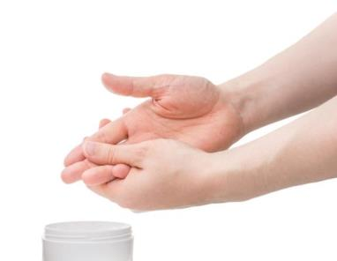
Recuerde demostrar
equipo de protección personal
ponerse y quitarse el equipo
manipular muestras de etiquetas y hojas de datos de seguridad
Notes:
Diga:
Como entrenar a los trabajadores sobre la seguridad química
Diga:
Primero: El promotor o promotora debe utilizar una guia, como el manual que estoy utilizando hoy.
El manual incluye la informacion necesaria.
Se debe preparar y debe entender muy bien el manual antes de entrenar.
Segundo: Hay que practicar hasta que se sienta seguro y comodo con el manual. Lealo en voz alta, mida el tiempo
Tercero: Debe planear la capacitacion
Haga una lista de los quimicos que utilizan los trabajadores y escoja uno o dos quimicos.
Consiga copias de la etiqueta y de la hoja de datos de seguridad preferiblemente que sea en español
Comparta el plan de entreamiento con el empleador,
Encuentre un espacio sin ruido y con sillas para hacer la capacitacion
Anuncie a los trabajadores el dia, la hora y el lugar de la junta o capacitacion
Tenga una hoja de asistencia que incluya la fecha el nombre de la capacitacion, el nombre del entrenador y pidale a los trabajadores que escriban el nombre en la hoja para que quede como prueba de que los trabajadores fueron entrenados
Cuarto: Hacer actividades
Cuando se entrenan personas adultas se les debe dar la oportunidad de compartir sus experiencias y conocimientos, se deben hacer preguntas y realizar actividades divertidas para que los trabajadores participen activamente
Por ejemplo nosotros utilizamos la crema de manos para demostrar como los quimicos se absorben por la piel
Normalmente escojemos a dos voluntarios y les pedimos que se pongan la crema en las manos.
Despues de que se frotan la crema esperamos 1 minuto y les preguntamos
¿A dónde se fue la crema ¿Solo desapareció? ¿Fue absorbida a través de la piel?
Diga:
Así es, su piel absorbió la crema. Así es como los químicos entran al cuerpo por la piel.
2. Tambien tenemos un juego donce dividimos el grupo en 2 y les hacemos 12 preguntas relacionadas con quimicos y el equipo que responsa mas preguntas recibe un premio al final
3. Hacer demostraciones como Uso del Equipo de Protección Personal, Como colocar y quitar guantes y como lavar las manos ayudan a clarificar conceptos (especialmente con personas que no leen muy bien)
Si una persona es muy activa y no deja que otros participen , amablemente anime a otros a participar , incluyendo a las personas timidas, haciendoles preguntas que requieren preguntas cortas.
Adapte las actividades cuando sea necesario
Use palabras conocidas por los trabajadores
ComExample activities of how to demonstrate chemical exposure/ how chemicals enter the body
(lotion)
Flour
PPE example- how to use it

Slide 54

¡Usted es clave para evitar las exposiciones a químicos!
© Earl Dotter - NFMC
Notes:
Diga:
En resumen, usted puede reducir los riesgos de los químicos.
Aprenda:
Las políticas y procedimientos acerca de los químicos en el lugar del trabajo
Los riesgos de trabajar o estar cerca de los químicos
Las maneras de protegerse de la exposición a los químicos
Qué hacer y a quién llamar en caso de emergencias
Use:
PPE para prevenir la exposición a los químico.
Ropa y botas apropiadas.
Practique la seguridad en todo momento:
Deténgase, observe, y piense sobre la seguridad antes de hacer su trabajo.
Reporte cualquier peligro potencial o lesiones a su supervisor.

Slide 55
Como ensenar
Aprenda:
Políticas y procedimientos.
Riesgos.
Cómo protegerse
Que hacer en emergencias.
Acudir a entrenamientos.
Use en sus entrenamientos o platicas:
Equipo de protección personal
Ropa y botas protectoras.
Practique y promueva
Deténerse, observar, y pensar en seguridad antes de hacer.
Reportar cualquier peligro o lesión.

Slide 56
Preguntas
Notes:
Hay alguna otra pregunta

Slide 57
Preguntas despues del entrenamiento
?
POST
Notes:
1. ¿Cuáles de los siguientes elementos NO contribuye a la forma en que un químico afecta a una persona?
Tamaño del cuerpo
Nacionalidad
Edad
Duración de la exposición
2. ¿Se requiere que los trabajadores reciban entrenamiento de seguridad sobre los químicos que se usan en el trabajo en un idioma que entiendan?
Verdadero
Falso
3. ¿Cuál de la siguiente información se incluye en la hoja de datos de seguridad (Safety Data Sheets)?
Medidas de primeros auxilios
Manipulación y almacenamiento
Síntomas de exposición
Instrucciones respecto a la eliminación
Todos los anteriores

Slide 58
Referencias
U.S. Department of Labor. Occupational Safety and Health Administration. Hazard Communication. Retrieved March 30, 2016. https://www.osha.gov/dsg/hazcom/
U.S. Department of Labor. Occupational Safety and Health Administration. OSHA Occupational Chemical Database. Retrieved March 30, 2016. https://www.osha.gov/chemicaldata/
U.S. Department of Labor. Occupational Safety and Health Administration. Chemical Hazards and Toxic Substances. Retrieved March 30, 2016. https://www.osha.gov/SLTC/hazardoustoxicsubstances/

Slide 59
Mas referencias
Este material fue producido bajo la concesión SH-31222-SH7 de la Administración de Seguridad y Salud Ocupacional de EE.UU. Departamento de Trabajo. No necesariamente refleja los puntos de vista de las políticas del Departamento de Trabajo de los EE. UU., ni menciona nombres comerciales, productos comerciales u organizaciones, ni implica el respaldo del gobierno de los EE. UU.
Las revisiones a este material fueron realizadas bajo la subvención número SH 31222-SH7 de la Administración de Seguridad y Salud Ocupacional de EEUU, Departamento de Trabajo.

Slide 60




Recursos
Notes:
Pasar el Control a Leslie!!

Slide 61
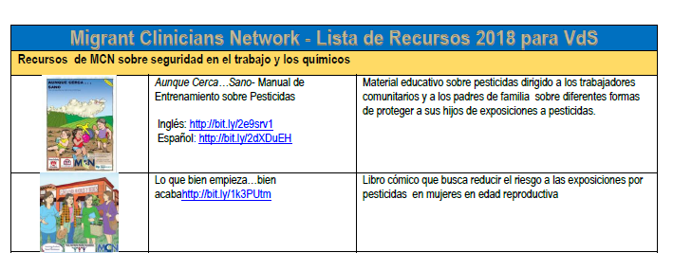

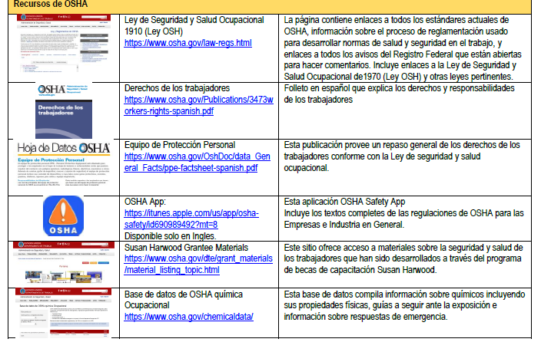

Recursos por MCN
Notes:
Enlaces y ensenar como entrar y buscar recursos.

